Slide 1

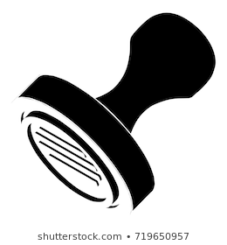






FAQs
FASE I
CAR
PANDEMIA DE COVID 19

Slide 2
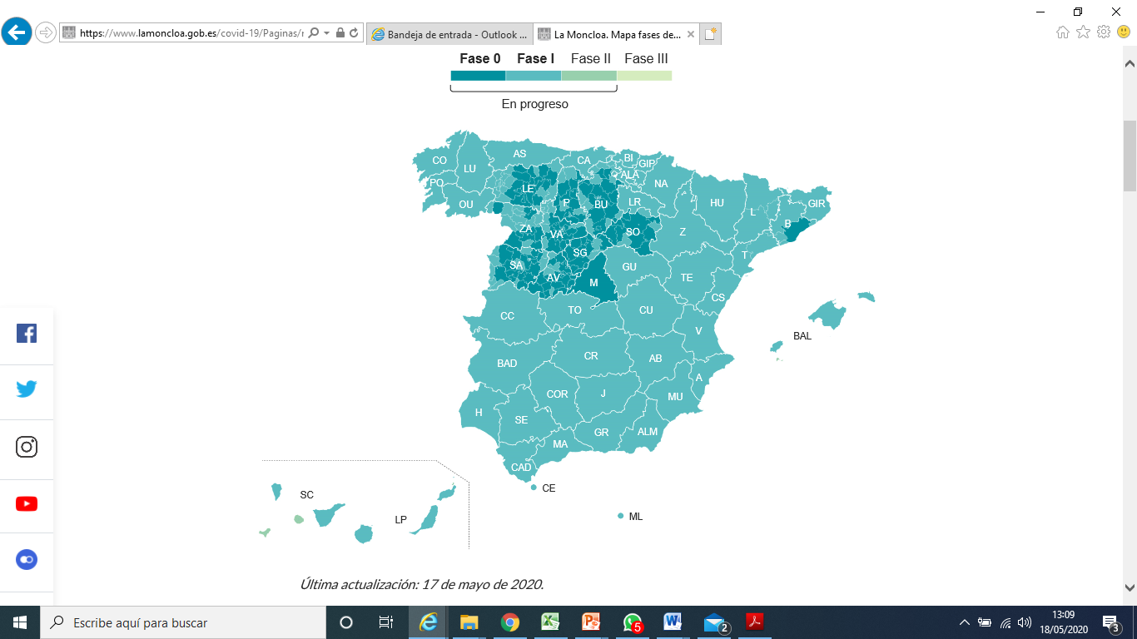


¿Qué CCAA o Unidades Territoriales están en Fase I?
Plan para la transición hacia una nueva
normalidad:
GUÍA DE LA FASE I
(9 de mayo de 2020)
Mapa de transición a la nueva normalidad

Slide 3
¿Qué instalaciones se abren en la Fase I?
Centros de Alto Rendimiento (CAR), Centros Especializados de Alto Rendimiento (CEAR)
y Centros de Tecnificación Deportiva (CETD/CTD).
Instalaciones públicas o privadas al aire libre.
¿Cómo?
  Solo para la práctica deportiva de manera individual (manteniendo la distancia social de seguridad recomendada de 2m), sin contacto y con cita previa. (p.e. pista de atletismo, pista de tenis (1 contra 1), campo de golf, campo de rugby, campos de tiro, circuitos, campos de futbol, pistas de pádel (1 contra 1), campos de tiro, etc.). Respetando el 30% de capacidad de aforo de la instalación. Se deberán cumplir las normas de seguridad y sanitarias marcadas en la OM SND/399/2020.
Centros deportivos públicos o privados (incluidos gimnasios). OM SND/399/2020.
¿Cómo?
Para actividades deportivas individuales, con cita previa, que no
impliquen contacto físico ni uso de vestuarios.

Slide 4
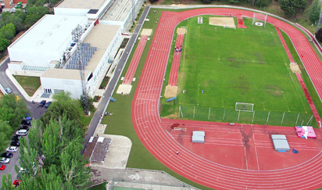
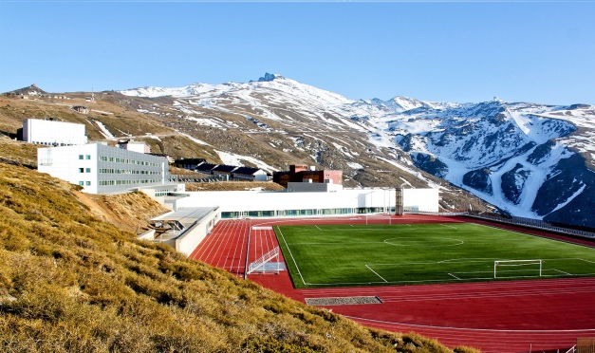
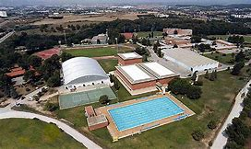
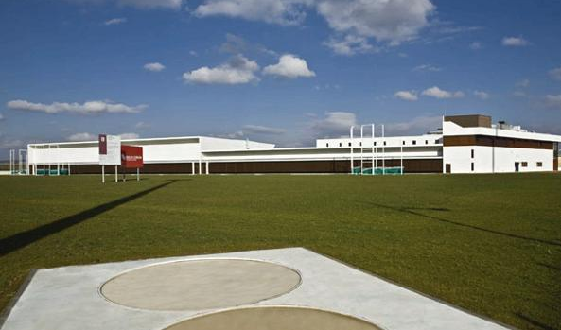
¿Qué CARs (Centros de Alto Rendimiento) hay en España ?
C.A.R MADRID
C.A.R SIERRA NEVADA
C.A.R SANT CUGAT
C.A.R LEÓN

Slide 5
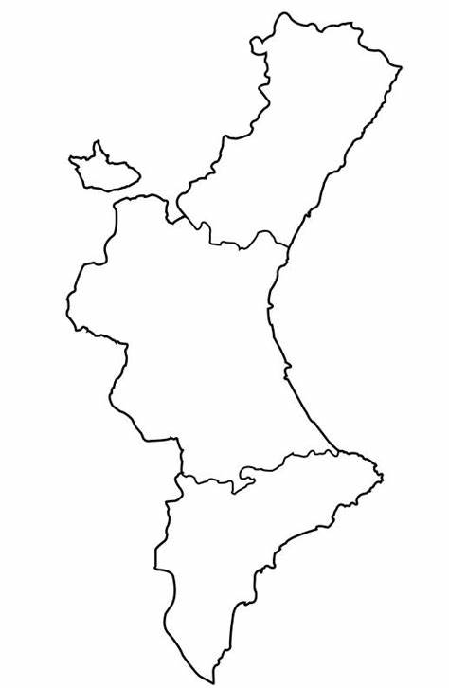
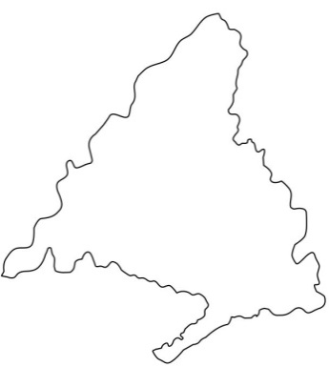

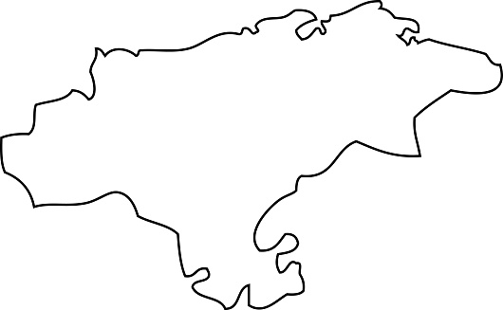
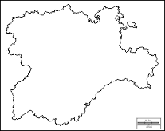

¿Qué es un CEAR? y ¿cuántos hay es España?
Un CEAR es un Centro Especializado de Alto Rendimiento. Hay 8.
CEAR Tiro Olímpico- Granada
CEAR Remo y Piragüismo – Sevilla
CEAR de Golf
Madrid
CEAR Ciclismo- Valencia
CEAR Judo Valencia
CEAR Vela - Santander
CEAR Rugby
Valladolid
CEAR de Ciclismo
Islas Baleares

Slide 6

¿Qué es un CETD o CTD? y ¿cuántos hay es España?
Son Centros de Tecnificación Deportiva reconocidos por el CSD. Los CETD son de un solo deporte y los CTD de varios deportes
En España hay:
Andalucía (7), Aragón (2), Canarias (3), Castilla y León (1), Cataluña (4), Ceuta (1), Galicia (1), Islas Baleares (1), Madrid (8), Murcia (1), Comunidad Valencia (2).
31 CETD
13 CTD
Asturias (2), Castilla y León (1), Cataluña (2), Extremadura (1), Galicia (1), Islas Baleares (1), La Rioja (1), Murcia (1). Valencia (3)
También será de aplicación lo dispuesto en la OM SND/399/2020 a cualquier centro autorizado por los órganos competentes de las CCAA.
Todos los centros anteriores (CAR,CEAR,CETD,CTD) están integrados en la Red de Tecnificación Deportiva con programas deportivos aprobados por el CSD.
La apertura de los CARs, CEARs, CETDs y CTDs incluye todo tipo de instalaciones deportivas y espacios de uso deportivo de las que disponga el centro, sin más limitaciones que las que se recogen en el Artículo 40 de la Orden SND/399/2020.

Slide 7

¿Podrá un deportista trasladarse fuera de su provincia para poder entrenar en un Centro de Alto Rendimiento, Centro Especializado de Alto Rendimiento o Centro de Tecnificación Deportiva?
Sí, siempre que el deportista (D.A.R., D.A.N., o profesional) esté autorizado para desarrollar sus entrenamientos en alguno de estos centros y dentro de lo límites establecidos en el Capitulo XII. Artículo 38.3 de la Orden SND/399/2020.
¿Necesito un permiso especial para hacer este desplazamiento?
Permiso del Centro de Alto Rendimiento o Centro de Tecnificación conforme el deportista va a entrenar o está entrenando en sus instalaciones.
Alternativamente será suficiente el permiso de la federación deportiva española o autonómica correspondiente que habilite al deportista a entrenar en el CAR, CEAR o CTD, siempre que el centro correspondiente haya autorizado el acceso.

Slide 8

¿Si soy D.A.R., D.A.N. o profesional y vivo en la provincia del CAR/CEAR/CTD aunque no entrene habitualmente en el centro, puedo acceder a esas instalaciones ? , ¿cómo solicito el permiso?
Si, siempre que estés autorizado.
C.A.R. | Petición: mediante la Federación Deportiva Española correspondiente Autorización: Titular de la instalación
CEAR | Petición: mediante la Federación Deportiva Española correspondiente Autorización: Titular de la instalación
CETD/CTD | Petición: mediante la Federación Deportiva Española y/o autonómica correspondiente Autorización: Titular de la instalación
PERMISO
* Los criterios de acceso serán establecidos por el titular de la instalación cumpliendo las indicaciones de las autoridades competentes (aforo, medidas sanitarias, etc.)

Slide 9

¿Qué se entiende por instalaciones al aire libre?
Todas aquellas que no tengan cubierta aunque tengan algún tipo de paredes o estructuras verticales. También las que tengan cubierta pero no se encuentren totalmente cerradas con las cuatro paredes.
¿Quién puede acceder a las instalaciones deportivas al aire libre?
Cualquier persona que desee realizar una práctica deportiva, incluidos los deportistas de alto nivel, de alto rendimiento, profesionales, federados, árbitros o jueces y personal técnico federativo. Con las limitaciones establecidas en la Orden SND/399/2020.
¿Tendrán preferencia en el uso y acceso a las instalaciones deportivas los deportistas federados, D.A.R., D.A.N., deportistas profesionales?
Cada titular de la instalación podrá definir los criterios de uso preferente como entienda conveniente en función de las necesidades de los posibles usuarios.
¿Cuál es el aforo máximo permitido en cada una de las instalaciones?
El aforo máximo es del 30% y es común en todas las instalaciones (CAR, CEAR, CETD/CTD, instalaciones al aire libre y gimnasios).

Slide 10

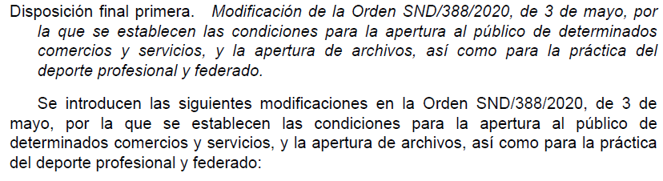

¿Las limitaciones horarias de los diferentes colectivos de deportistas siguen vigentes en la fase I?
Sí, siempre que la actividad deportiva se realice en espacios al aire libre (no instalaciones).
En la Orden SND/414/2020, de 16 de mayo, se establecen unas modificaciones que afectan a la práctica deportiva al aire libre para deportistas D.A.R. y federados.
*
Las CCAA pueden modificar las franjas horarias
Siguiente diapositiva

Slide 11

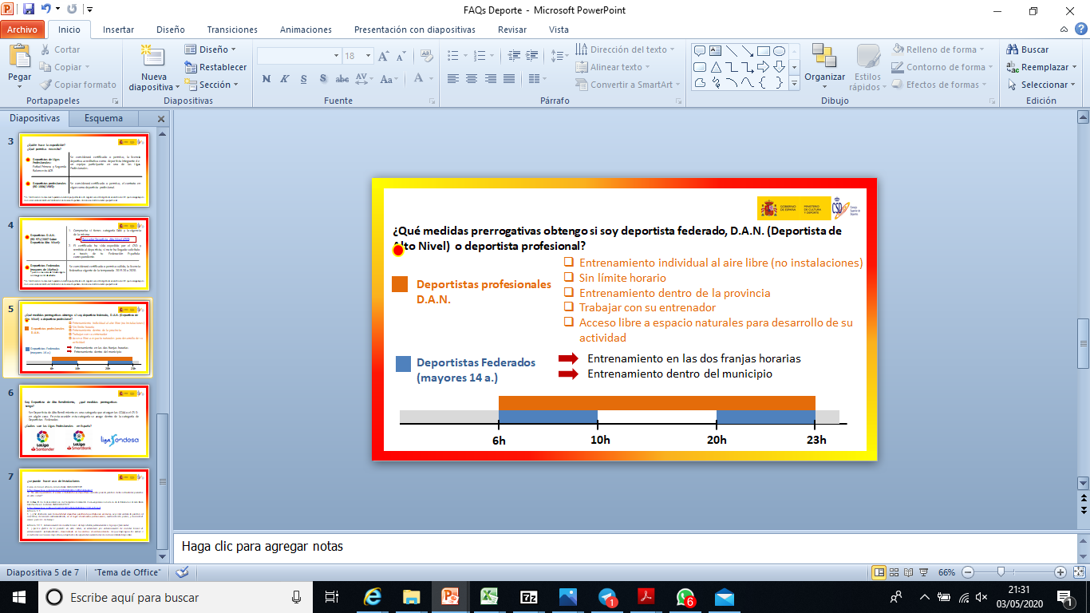
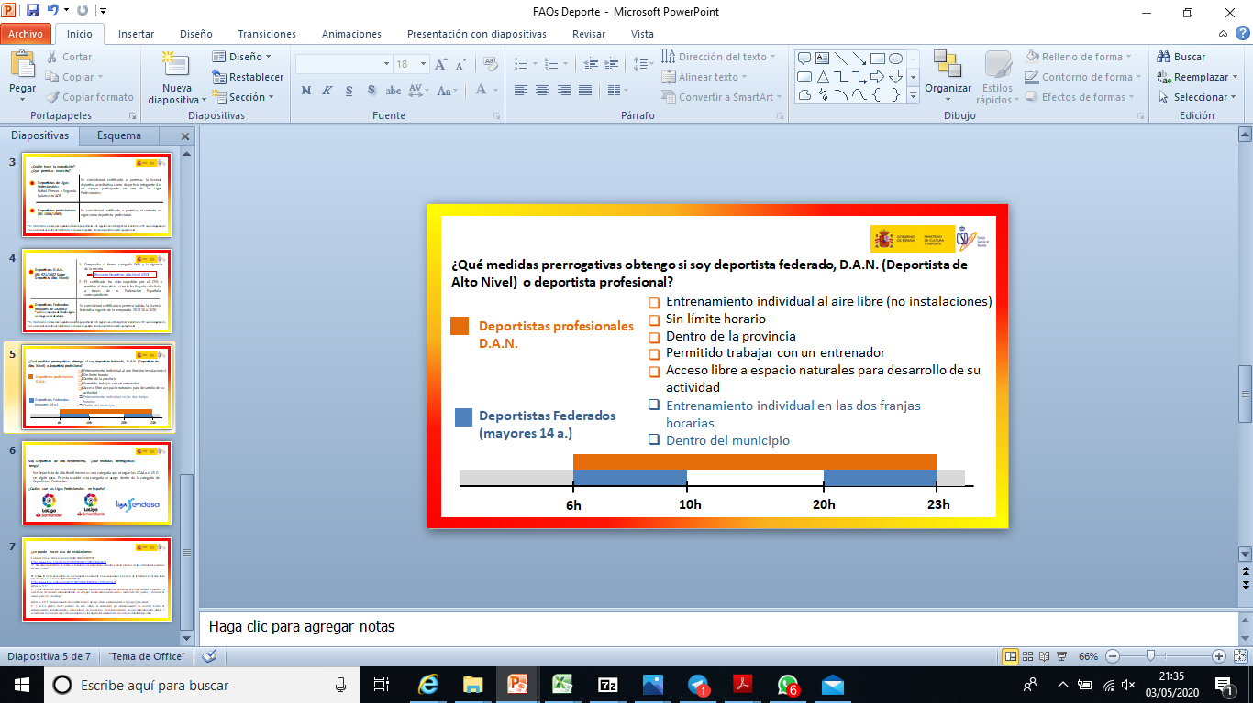
FASE 0 y FASE I
¿Qué ha cambiado respecto a las prerrogativas para la actividad deportiva en espacios al aire libre para los deportistas?
Entrenamiento individual en espacios al aire libre
Sin límite horario
Dentro de la provincia
Permitido trabajar con un entrenador
Acceso libre a espacio naturales para desarrollo de su actividad
Deportistas profesionales
D.A.N.
D.A.R
Entrenamiento individual en espacios al aire libre en las dos franjas horarias (2 veces al día)
Dentro de la provincia
Acceso libre a espacio naturales para desarrollo de su actividad
Deportistas Federados
6h
10h
20h
23h

Slide 12
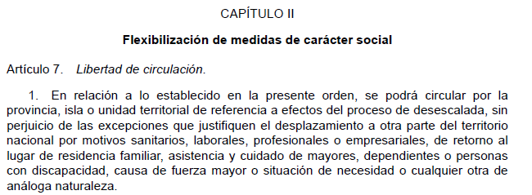


Soy deportista federado, ¿para acceder a una instalación deportiva,
puedo moverme dentro de los límites de mi provincia en la Fase I?
Si, según lo establecido en la Orden SND/399/2020; Capitulo II; Artículo 7.1 respecto a la flexibilización de medidas de carácter social, toda persona tiene permitido desplazarse por su provincia para la realización de las actividades permitidas en la Fase I.
Recuerda que tras la modificación establecida en la OM SND/414/2020 sobre la OM SND/388/2020 la práctica deportiva en espacios al aire libre establece nuevos límites para los deportistas federados. Se puede realizar dentro de los límites provinciales, se mantiene únicamente en las franjas horarias permitidas (2 veces al día) y sin presencia de entrenador.

Slide 13

¿Se podrán abrir en fase I pabellones deportivos para
entrenamiento de deportistas de clubes de las máximas categorías no calificadas como profesionales?
No, solo equipos de Ligas Profesionales.
¿Se va a establecer algún otro grupo de deportistas que puedan acogerse a las prerrogativas de los Deportistas de Alto Nivel y los Deportistas Profesionales? ¿Cómo solicito el permiso?
Sí, con la modificación del Artículo 8. Deportistas profesionales y deportistas calificados de alto nivel y de alto rendimiento de la OM SND/388/2020, de 3 de mayo, los Deportistas de Alto Rendimiento (D.A.R.) calificados por las CCAA, tendrán las misma prerrogativas.
Deportistas D.A.R.
(RD 971/2007 Sobre Deportistas de Alto Nivel y Alto Rendimiento):
El certificado que acredita como D.A.R. será expedido por tu CCAA, solicítalo a través de tu federación autonómica

Slide 14
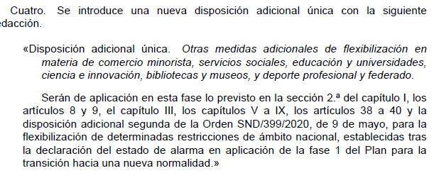
¿Si el CAR, CEAR, CETD o CTD se encuentran en una CCAA o unidad territorial en Fase 0, puede abrir?
Sí. En la OM SND/414/2020 se establece una flexibilización para proceder a la apertura de estos centros integrados dentro de la Red de Tecnificación Deportiva.
CAR

Slide 15



¿Cuando se podrá practicar la pesca y la caza?
Tras la modificación de la Orden SND/399/2020, de 9 de mayo en la Disposición final segunda de la Orden SND/414/2020 se incluye el CAPÍTULO XV Condiciones para el desarrollo de la actividad cinegética y la pesca deportiva y recreativa, por lo que se permite ambas practicas en FASE I.
Queda permitida la práctica de la pesca deportiva y recreativa en todas sus modalidades siempre que se respete la distancia de seguridad y las medidas de higiene y prevención fijadas por las autoridades sanitarias.
Queda permitida la actividad cinegética (caza) en todas sus
modalidades siempre que se respete la distancia de seguridad y las
medidas de higiene y prevención fijadas por las autoridades sanitarias.
Se deberán aplicar las Medidas de higiene y prevención para dichas actividades establecidas en el CAPÍTULO XV Condiciones para el desarrollo de la actividad cinegética y la pesca deportiva y recreativa de la Orden SND/414/2020.

Slide 16



¿Se pueden abrir las residencias de los centros de entrenamiento?
Pueden comenzar su apertura en la Fase I cumpliendo con las normas específicas para este tipo de establecimientos, establecidos en la Orden SND/399/2020.
¿Para el uso de instalaciones también se deben cumplir las franjas horarias en función de tipo de deportista (federado, D.A.R., D.A.N, etc.)?
No, cada titular establecerá los horarios que considere oportunos en su instalación estableciendo turnos de acceso y siempre cumpliendo las medidas establecidas en la Orden SND/399/2020. Capítulo XII. Artículo 41.

Slide 17
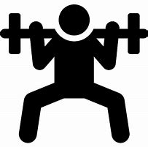
¿A qué centros deportivos afecta este artículo?
Gimnasios de titularidad pública o privada, o centros que ofertan habitualmente servicios deportivos a sus clientes o socios.
¿Qué actividad deportiva se puede ofertar?
Cualquier actividad deportiva individualizada, cumpliendo los siguientes límites:
  Con cita previa.
  Sin contacto físico.
  Estableciendo turnos.
  Bajo la dirección de un entrenador por persona y turno.
  Sin apertura de vestuarios.
  Respetando las medidas de higiene y protección sanitaria previstos en la Orden SND/399/2020. artículo. 42, y el resto de medidas aplicables.
  Respetando el aforo del 30 % de usuarios.

Slide 18

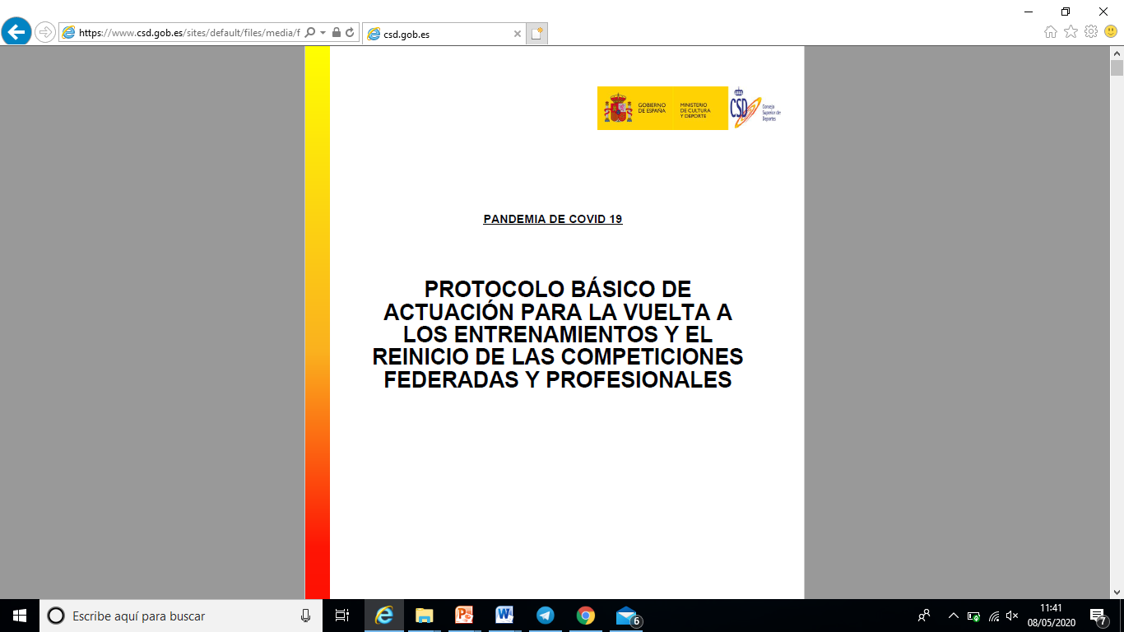

¿Cuál es el protocolo básico de actuación del CSD?
* Los CAR, CEAR, CETD/CTD e instalaciones utilizadas por las Ligas Profesionales deberán cumplir lo dispuesto en el protocolo básico de actuación del CSD.
Protocolo básico CSD

Slide 19

Fuentes y anexos
Orden SND/399/2020, de 9 de mayo, para la flexibilización de determinadas restricciones de ámbito nacional, establecidas tras la declaración del estado de alarma en aplicación de la fase 1 del Plan para la transición hacia una nueva normalidad. https://www.boe.es/boe/dias/2020/05/09/pdfs/BOE-A-2020-4911.pdf
Orden SND/388/2020, de 3 de mayo, por la que se establecen las condiciones para la apertura al público de determinados comercios y servicios, y la apertura de archivos, así como para la práctica del deporte profesional y federado. https://www.boe.es/boe/dias/2020/05/03/pdfs/BOE-A-2020-4793.pdf
Orden SND/380/2020, de 30 de abril, sobre las condiciones en las que se puede realizar actividad física no profesional al aire libre durante la situación de crisis sanitaria ocasionada por el COVID-19. https://www.boe.es/eli/es/o/2020/04/30/snd380/dof/spa/pdf
Real Decreto 971/2007, de 13 de julio, sobre deportistas de alto nivel y alto rendimiento.
https://www.boe.es/buscar/pdf/1985/BOE-A-1985-12313-consolidado.pdf
Resolución de 4 de mayo de 2020, protocolo básico sanitario . https://www.boe.es/boe/dias/2020/05/06/pdfs/BOE-A-2020-4837.pdf
Plan para la transición hacia una nueva normalidad: GUÍA DE LA FASE I (9 de mayo de 2020)
https://www.lamoncloa.gob.es/covid-19/Documents/09052020_Plan_Transicion_Guia_Fase_1.pdf
Mapa de transición a la nueva normalidad . https://www.lamoncloa.gob.es/covid-19/Paginas/mapa-fases-desescalada.aspx
Orden SND/414/2020, de 16 de mayo, para la flexibilización de determinadas restricciones de ámbito nacional establecidas tras la declaración del estado de alarma en aplicación de la fase 2 del Plan para la transición hacia una nueva normalidad. https://www.boe.es/boe/dias/2020/05/16/pdfs/BOE-A-2020-5088.pdf

